Slide 1


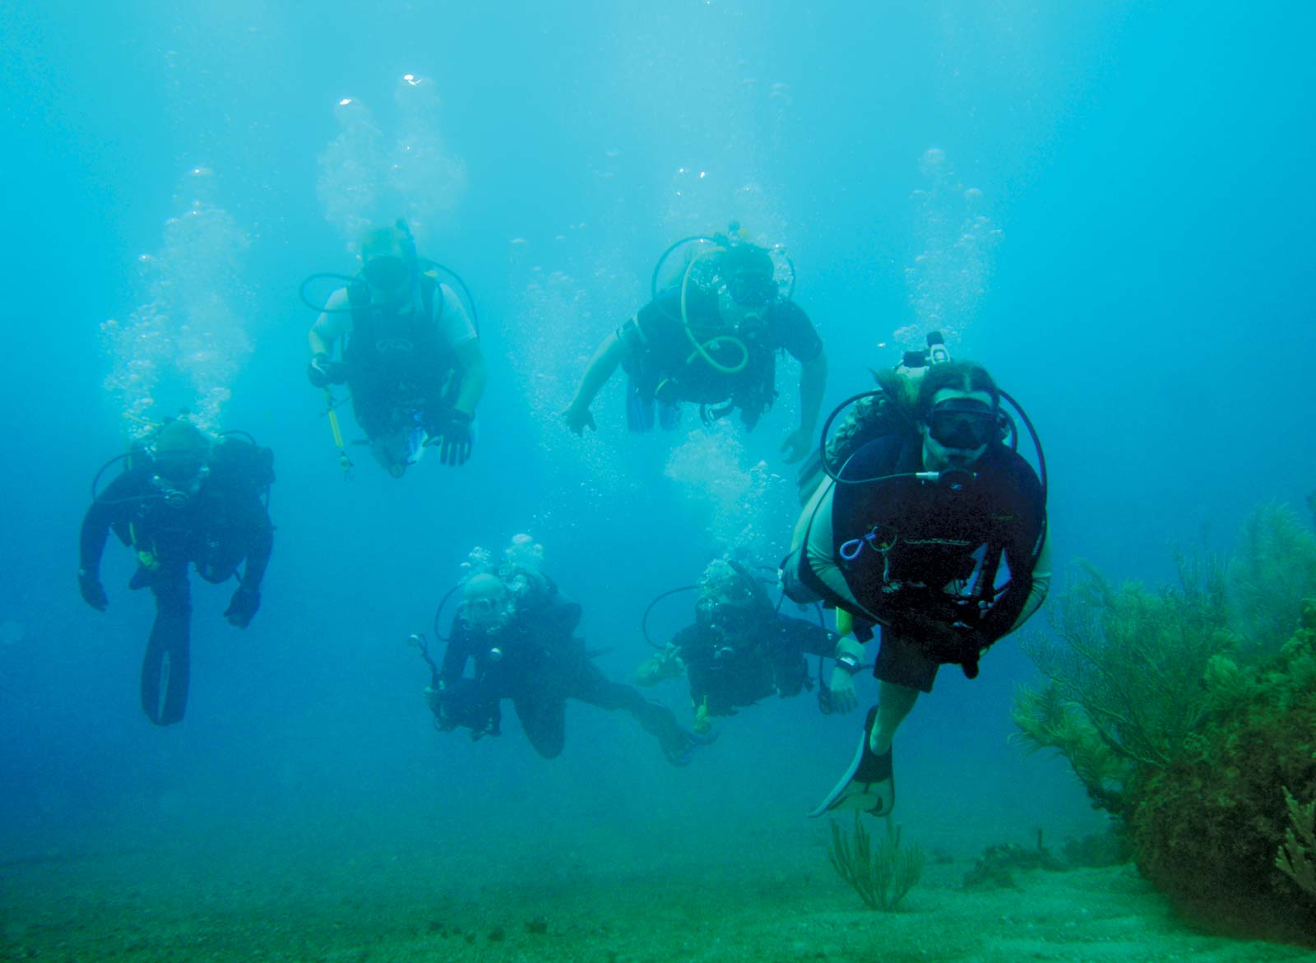
जल अंतर्गत शरीर क्रिया विज्ञान
और प्राथमिक चिकित्सा
निरीक्षक: किशन लाल
01 वी वाहिनी, रा.आ.मो.बल

Slide 2
उद्देश्य
इस पाठ के पूरा होने पर, आप जान पाएंगें-
पानी के नीचे गोताखोरी क्या है? पानी के भीतर होने वाली सामान्य बीमारियाँ। नाइट्रोजन नार्कोसिस, ऑक्सीजन विषाक्तता, कान बैरोट्रामा, फेफड़ों का अधिक फुलाव सिंड्रोम और न्यूमोथोरैक्स का विवरण। डूबते हुए पीड़ित का प्राथमिक उपचार।

Slide 3
पानी के नीचे गोताखोरी
जब मनुष्य पानी के नीचे उतरता है, तो उसके चारों ओर दबाव बहुत बढ़ जाता है।
फेफड़ों को दबने से बचाने के लिए, उन्हें फुलाए रखने के लिए बहुत अधिक दबाव पर हवा की आपूर्ति की जानी चाहिए।

Slide 4
लगातार....
यह स्थिति फेफड़ों में रक्त को अत्यधिक अल्वियोलर गैस प्रेशर के संपर्क में लाती है, जिसे हाइपरबेरिज़्म (Hyperbarism) कहा जाता है।
एक निश्चित सीमा से आगे, यह उच्च दबाव शरीर की शारीरिक क्रियाओं में गंभीर बदलाव ला सकता है और घातक भी हो सकता है।

Slide 5
गहराई पर दबाव
गहराई (फीट) | वायुमंडलीय दबाव
समुद्र तल | 01
33 | 02
66 | 03
100 | 04
133 | 05
166 | 06
200 | 07
300 | 10
400 | 13
500 | 16

Slide 6
पानी के नीचे सामान्य बीमारियां
नाइट्रोजन नार्कोसिस(Nitrogen Narcosis) ऑक्सीजन विषाक्तता(Oxygen Toxicity) कान बैरोट्रामा(Ear Barotrauma) न्यूमोथोरैक्स(Pneumothorax) अपताप(Hypothermia) विसंपीडन(Decompression) बीमारी(Sickness) हाइपोक्सिया(Hypoxia) फेफड़ों का अधिक फुलाव सिंड्रोम (Pulmonary Over Inflation Syndrome – POIS) (POIS)

Slide 7
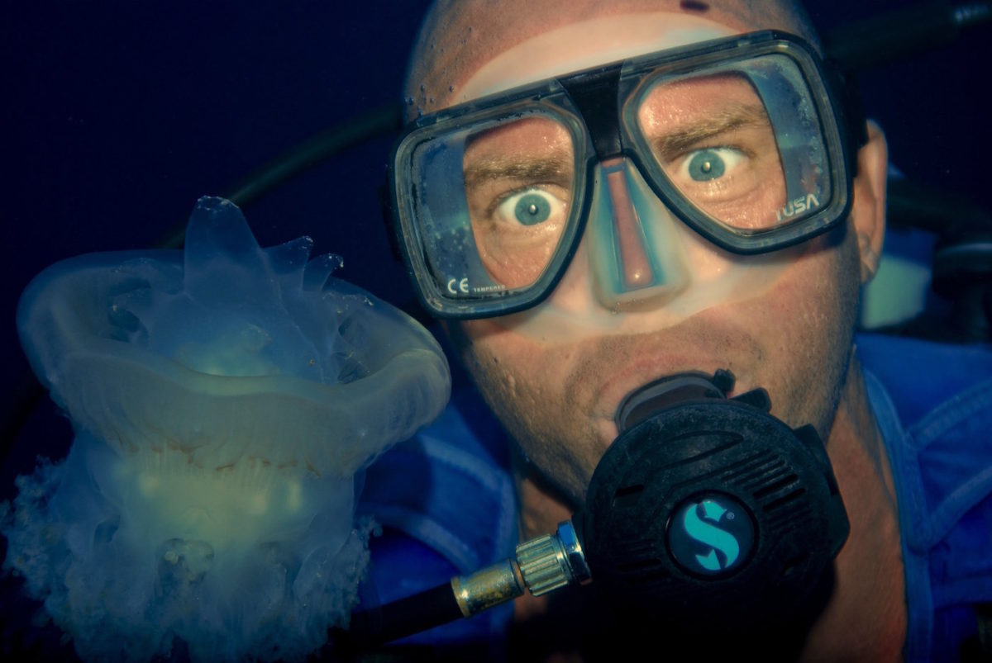
नाइट्रोजन नार्कोसिस
नाइट्रोजन नार्कोसिस एक ऐसी स्थिति है जो गहरे समुद्र के गोताखोरों को प्रभावित करती है। इसे कई अन्य नामों से जाना जाता है, जिनमें शामिल हैं: -
नार्क्स(Narks) गहराई का उत्साह(Rapture of the Deep) मार्टिनी प्रभाव(The Martini Effect) अक्रिय गैस नार्कोसिस(Inert Gas Narcosis)

Slide 8
लगातार…..
गहरे समुद्र में गोताखोर पानी के भीतर सांस लेने में मदद करने के लिए ऑक्सीजन टैंक का उपयोग करते हैं। इन टैंकों में आमतौर पर ऑक्सीजन, नाइट्रोजन और अन्य गैसों का मिश्रण होता है। एक बार जब गोताखोर लगभग 100 फीट से अधिक गहराई तक तैरते हैं, तो बढ़ा हुआ दबाव इन गैसों को बदल सकता है। जब साँस ली जाती है, तो ये गैसें असामान्य लक्षण पैदा कर सकती हैं जिससे व्यक्ति अक्सर नशे में होने जैसा दिखाई देता है।

Slide 9
नाइट्रोजन नार्कोसिस के लक्षण
30 मीटर (100 फीट) – प्रदर्शन में हल्का कमी, तर्क शक्ति में हल्का असर, हल्की आनंद की भावना (Euphoria)। 30–50 मीटर (100–165 फीट) – दृश्य/श्रवण संकेतों पर प्रतिक्रिया में देरी, गणना में त्रुटियाँ, चिंता। 50–70 मीटर (165–230 फीट) – ध्यान केंद्रित करने में कठिनाई, भ्रम, स्मृति हानि। 90 मीटर (300 फीट) – भ्रमात्मक दृश्य (Hallucination), अवसादग्रस्त अवस्था, बेहोशी, मृत्यु।

Slide 10
अस्पताल से पहले उपचार
नाइट्रोजन नार्कोसिस सतह की ओर तुरंत नियंत्रित आरोहण (Controlled Ascent)। ऑक्सीजन का प्रबंधन। अस्थायी रूप से गोताखोरी रोकना। नाइट्रोजन की जगह हीलियम वाला गैस मिश्रण साँस लेने के लिए।

Slide 11
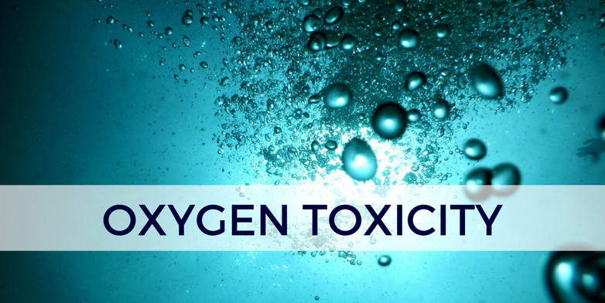
ऑक्सीजन विषाक्तता (Oxygen Toxicity)

Slide 12
ऑक्सीजन विषाक्तता
इसे शरीर में ऑक्सीजन की उच्च सांद्रता के रूप में परिभाषित किया जा सकता है जब ऑक्सीजन के आंशिक दबाव में वृद्धि से शरीर की सुरक्षात्मक प्रणाली प्रभावित होती है। फेफड़ों की ऑक्सीजन विषाक्तता का सबसे आम कारण डाइविंग में दबाव वाले ऑक्सीजन सिलेंडर का लंबे समय तक उपयोग है। मस्तिष्क की ऑक्सीजन विषाक्तता, जिसे आमतौर पर सीएनएस ऑक्सीजन विषाक्तता के रूप में जाना जाता है, अधिक गंभीर होती है।

Slide 13
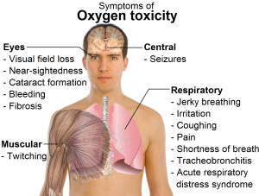

Slide 14
संकेत और लक्षण
मतली(Nausea) मांसपेशियों में मरोड़/झटके/स्खलन(Muscle Twitching)। चक्कर आना(Dizziness)। दृष्टि में असामान्यताएँ(Disturbances of Vision)। चिड़चिड़ापन(Irritability)। दिशाभ्रम/भ्रमित अवस्था(Disorientation)।

Slide 15
कान का बैरोट्रामा
कान का बैरोट्रामा शरीर के ऊतकों को होने वाली शारीरिक क्षति है जो शरीर के अंदर गैस वाले स्थान और आसपास की गैस या तरल के बीच दबाव के अंतर के कारण होती है।
प्रारंभिक क्षति आमतौर पर ऊतकों के अत्यधिक खिंचाव या शियर(Shear) के कारण होती है, जो या तो सीधे बंद स्थान में गैस के विस्तार से या ऊतक के माध्यम से हाइड्रोस्टैटिक रूप से प्रेषित दबाव अंतर से होती हैं।
बैरोट्रामा दबाव(Compression) और घटाव(Decompression) दोनों ही घटनाओं के दौरान हो सकता है।

Slide 16
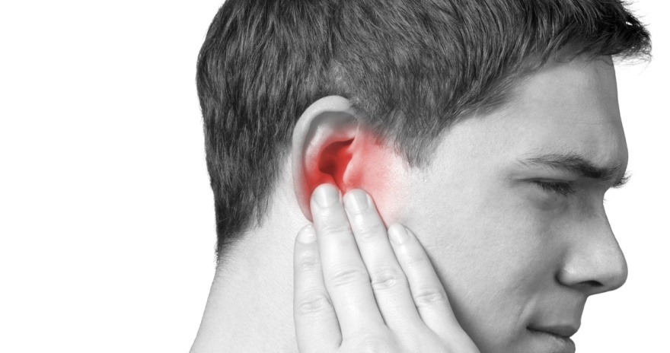
लक्षण
चक्कर आना(Dizziness)। सामान्य कान की परेशानी(General Ear Discomfort)। सुनने में थोड़ी सी कमी या सुनने में कठिनाई। कान में बंदपन या भरा हुआ महसूस होना।

Slide 17
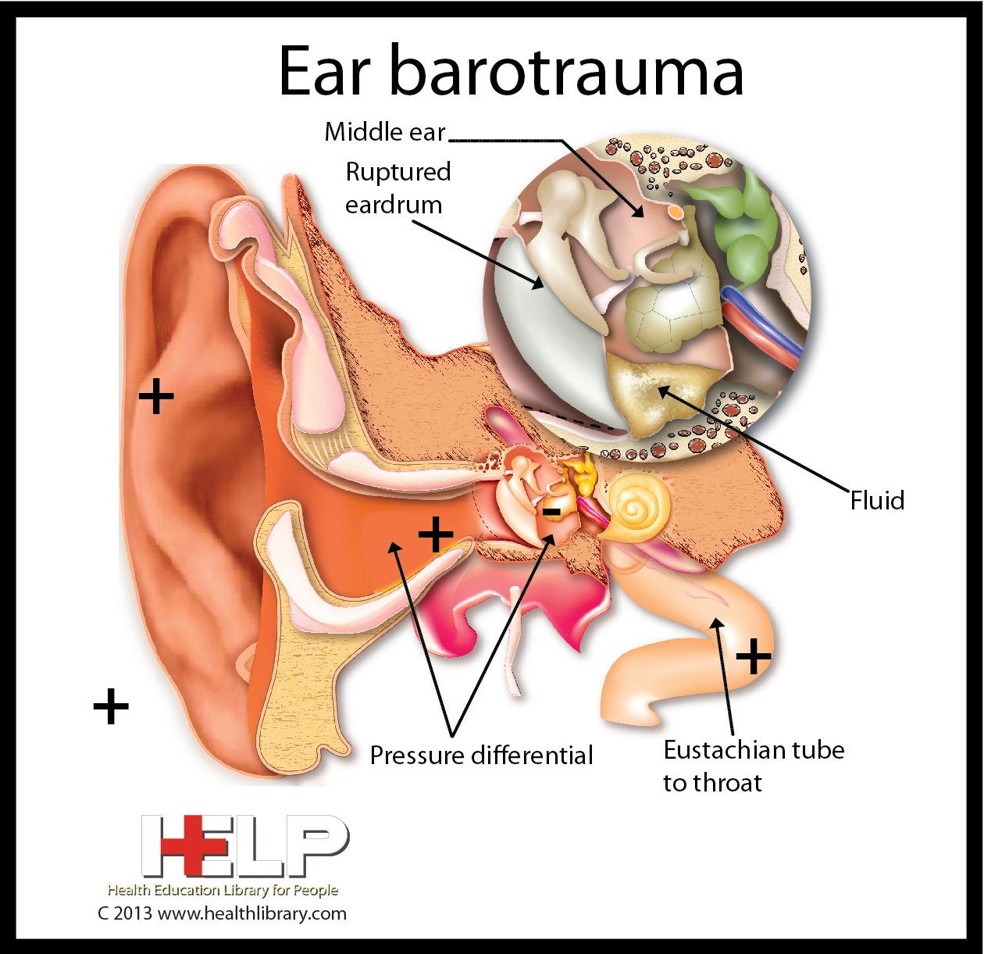
कान के बैरोट्रामा का कारण
यूस्टाकियन ट्यूब का अवरोध(Eustachian Tube Blockage) कान के बैरोट्रामा के कारणों में से एक है।
स्कूबा डाइविंग
लंबी पैदल यात्रा
पानी के नीचे दबाव(पहले 14 फीट में)

Slide 18

कान के बैरोट्रामा उपचार
कान के बैरोट्रामा के अधिकांश मामले आमतौर पर चिकित्सा हस्तक्षेप के बिना ठीक हो जाते हैं। तत्काल राहत के लिए आप कुछ स्व-देखभाल कदम उठा सकते हैं।
जम्हाई लेना(Yawning)
च्युइंगम(Chewing Gum)
साँस लेने के व्यायाम का अभ्यास करना।

Slide 19
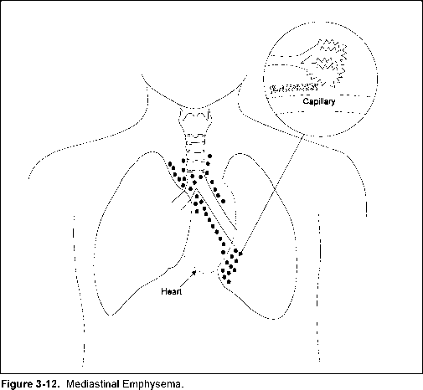
फेफड़ों का अधिक फुलाव सिंड्रोम
फेफड़ों का अधिक फुलाव सिंड्रोम(Pulmonary Over Inflation Syndrome – POIS) बैरोट्रामा से संबंधित बीमारियों का एक समूह है जो फेफड़ों में फंसी गैस के फैलाव के कारण होता है, या फेफड़ों के अधिक दबाव के साथ बाद में वायुकोशीय वायु थैलियों के फैलाव और फटने के कारण होता है।

Slide 20
कारण
चढ़ाई के दौरान सांस रोकना। तेजी से अनियंत्रित चढ़ाई(ब्लो-अप) फेफड़ों में फंसी हवा।

Slide 21
संकेत और लक्षण
सांस की कमी सीने में दर्द या बेचैनी घरघराहट पुरानी खांसी व्यायाम सहनशीलता में कमी बैरल छाती/उभरा हुआ सीना) सायनोसिस

Slide 22
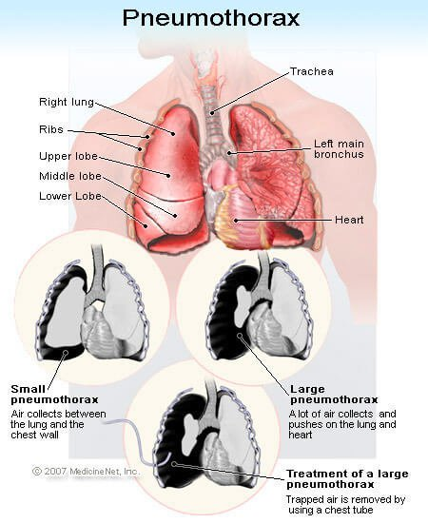
न्यूमोथोरैक्स
न्यूमोथोरैक्स एक चिकित्सीय शब्द है जिसका अर्थ है फेफड़े का धंस जाना (Collapsed Lung)।
न्यूमोथोरैक्स तब होता है जब हवा आपके फेफड़ों के आसपास की जगह में प्रवेश करती है।
न्यूमोथोरैक्स पूरे फेफड़े के धंसने या केवल फेफड़े के एक हिस्से के धंसने के रूप में हो सकता है।

Slide 23

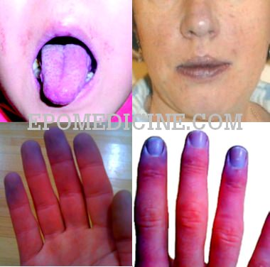
लक्षण
अचानक सीने में दर्द का दौरा पड़ना अक्सर इसका पहला लक्षण होता है।
सांस की कमी।
सायनोसिस।
सीने में जकड़न।

Slide 24
अपताप(HYPOTHERMIA)
हाइपोथर्मिया, या कम शरीर का तापमान, एक ऐसी स्थिति है जो तब होती है जब आपके शरीर का तापमान 95 डिग्री फ़ारेनहाइट(35 डिग्री सेल्सियस) से नीचे चला जाता है।
यदि इसका इलाज न किया जाए, हाइपोथर्मिया कार्डियक अरेस्ट(जब आपका दिल धड़कना बंद कर देता है) और मृत्यु का कारण बन सकता है।

Slide 25
संकेत और लक्षण
हाइपोथर्मिया के लक्षण स्थिति की गंभीरता के आधार पर अलग-अलग होते हैं।
हाइपोथर्मिया के चरणों में हल्के, मध्यम और गंभीर शामिल हैं।

Slide 26
अस्पताल से पहले उपचार
हाइपोथर्मिया के उपचार में आगे गर्मी के नुकसान की रोकथाम और फिर से गर्म करने की प्रक्रिया शामिल है। व्यक्ति को एक गर्म, शुष्क स्थान पर ले जाएं। गीले कपड़े हटा दें और उनकी जगह सूखे कपड़े पहनाएँ। उन्हें जैकेट, टोपी और कंबल से ढक दें। उनकी त्वचा पर बाहरी गर्मी लगाएँ, जैसे हीट लैम्प या हॉट पैक से।

Slide 27
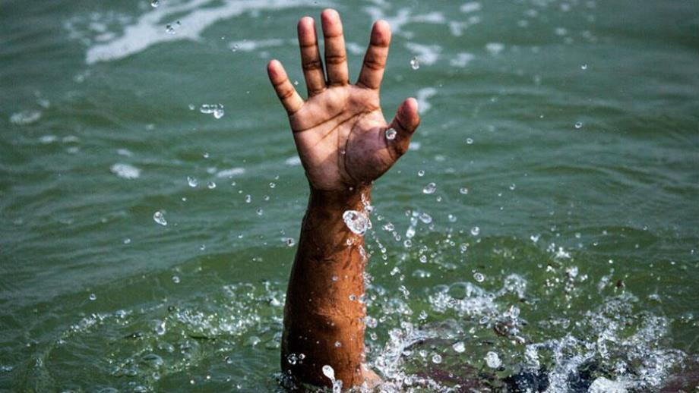
डूबना(DROWNING)
डूबना वह स्थिति है जब पीड़ित अपने श्वसन पथ या आहार पथ के माध्यम से पानी को अंदर लेता है या निगलता है।
दम घुटने से 24 घंटे के भीतर मौत हो जाती है।

Slide 28
कारण
पानी के पास दौरे या बेहोशी की स्थिति।
आत्‍महत्‍या करना।
स्विमिंग पूल में डूबना।
छोटे बच्चों का बाथटब में डूबना।
नौका विहार के दौरान गिरना।

Slide 29
संकेत और लक्षण
शरीर गीला है, हाथ और पैर ठंडे हैं।
शरीर का नीला पड़ना, खासकर होंठ।
मुंह से झाग जैसा स्राव, उल्टी।
साँस लेने की गति बढ़ी/घटी हुई या साँस नहीं।
असामान्य ध्वनि।
हृदय गति कम होना।
साँस नहीं और न ही नाड़ी।

Slide 30
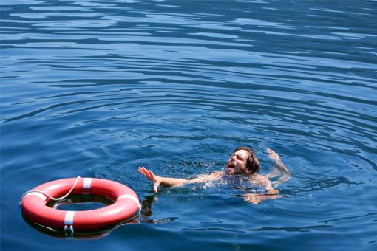
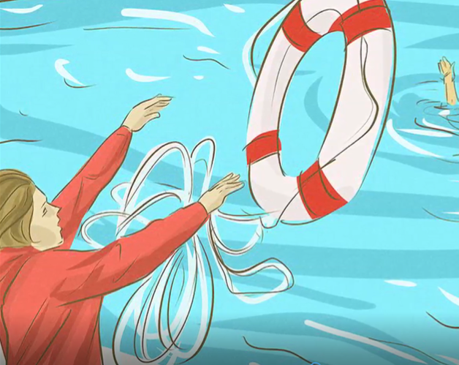
प्राथमिक चिकित्सा प्रबंधन
डूबने के दौरान
पहले अपनी सुरक्षा: सीधे पानी में कूदें नहीं।
रोगी को पकड़ने के लिए हल्का वस्तु(लाइफ जैकेट, लकड़ी का टुकड़ा, रस्सी) फेंकें।

Slide 31
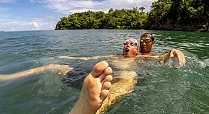
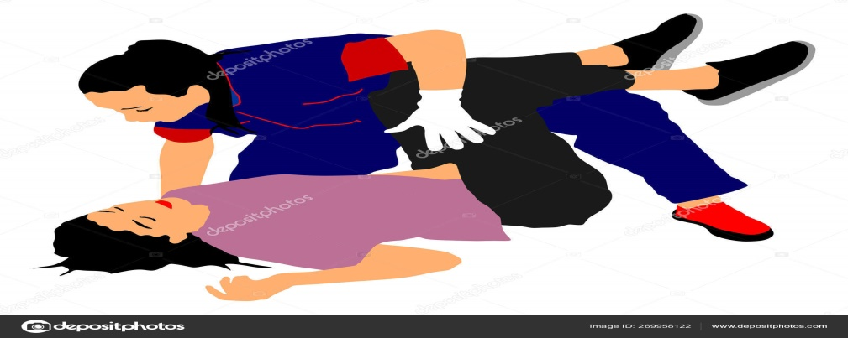

लगातार....
रोगी को पानी के नीचे से बाहर निकालें।
रोगी को समतल सतह पर लिटाएं।
सभी गीले कपड़े निकालें और रोगी को गर्म करें।

Slide 32
रोगी का मूल्यांकन करें
प्रतिक्रिया जांचें:–
देखें:– जागरूकता(AVPU), छाती की गति।
सुनें:– हृदय की धड़कन और श्वसन की ध्वनि।
महसूस करें:– नासिका से हवा का गुजरना।

Slide 33
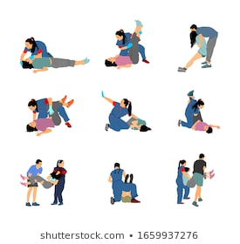
रोगी का आकलन करें
नाड़ी नहीं, श्वसन नहीं: - सीपीआर शुरू करें।
रोगी साँस ले रहा है लेकिन कठिनाई हो रही है।
ABC बनाए रखें।
चोटों का प्रबंधन करें।

Slide 34
वायुमार्ग बनाए रखें
बायाँ पार्श्व स्थिती(Left lateral position)।
बाहरी वस्तु साफ करें(Clear foreign बॉडी)।
मुंह में कुछ भी न डालें (जैसे चम्मच)।
सिर झुकाकर-ठोड़ी उठाने या जबड़ा धकेलने के माध्यम से वायुमार्ग खोलें।
गले के चारों ओर टाई और कपड़े ढीले करें।
संभाव हो तो कृत्रिम दांत निकालें।

Slide 35
लगातार....
फेफड़ों और पेट से अतिरिक्त पानी निकालें:
1. उल्टा करके 2. या पेट पर दबाव डालकर
रोगी को आश्वस्त करें। यदि वह प्रतिक्रिया देने के संकेत दिखाए जैसे खाँसना, आँखें खोलना, बोलना और सामान्य रूप से साँस लेना शुरू करना, तो उसे रिकवरी पोज़िशन में रखें।
आपको उन्हें हाइपोथर्मिया के लिए भी उपचारित करना पड़ सकता है, उन्हें गर्म कपड़े और कंबल से ढकें।
तुरंत अस्पताल ले जाएँ।

Slide 36
समीक्षा
अब आप वर्णन करने में सक्षम हैं–
पानी के नीचे गोताखोरी क्या है? पानी के भीतर होने वाली सामान्य बीमारियाँ। नाइट्रोजन नार्कोसिस, ऑक्सीजन विषाक्तता, कान बैरोट्रामा, फेफड़ों का अधिक फुलाव सिंड्रोम और न्यूमोथोरैक्स का विवरण। डूबते हुए पीड़ित का प्राथमिक उपचार।

Slide 37
कोई सवाल ?

Slide 38
मूल्यांकन
प्रश्न:1 जब गोताखोर पानी के नीचे उतरता है तो शरीर की वायु गुहाओं का क्या होता है?
a) बढ़े हुए दबाव के कारण वे फैलते हैं।
b) वे समान आकार में रहते हैं।
c) बढ़े हुए दबाव के कारण वे संकुचित हो जाते हैं।
d) वे पानी से भर जाते हैं।

Slide 39
मूल्यांकन
प्रश्न:2 बैरोट्रामा क्या है?
अ) एक प्रकार की पानी के नीचे दृष्टि समस्या।
ब) गहरी गोताखोरी के कारण होने वाली एक मनोवैज्ञानिक स्थिति।
स) शरीर में वायु स्थानों को प्रभावित करने वाले दबाव परिवर्तन के कारण होने वाली चोट।
द) ठंडे पानी के कारण मांसपेशियों में ऐंठन।

Slide 40
धन्यवाद

